Slide 1
IN DER STADT

Slide 2
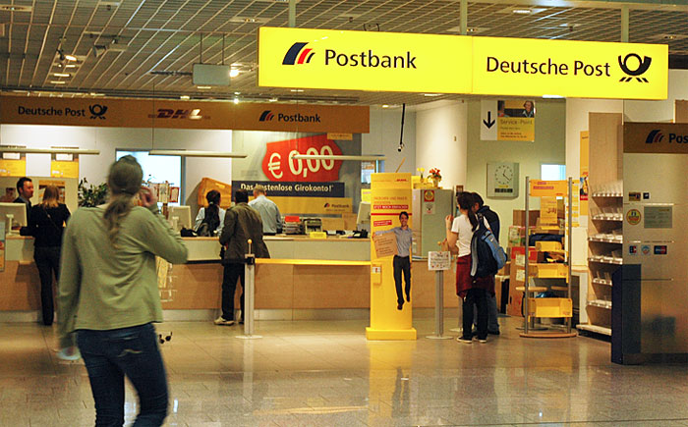
Die Post
Das Schwimmbad
Das Museum
Das Hotel
Die Bank
Der Spielplatz
Das Rathaus
Der Bahnhof
Die Bushaltestelle
Das Restaurant
Der Parkplatz
Die Post
Die Apotheke
 Nummer … ist …

Slide 3
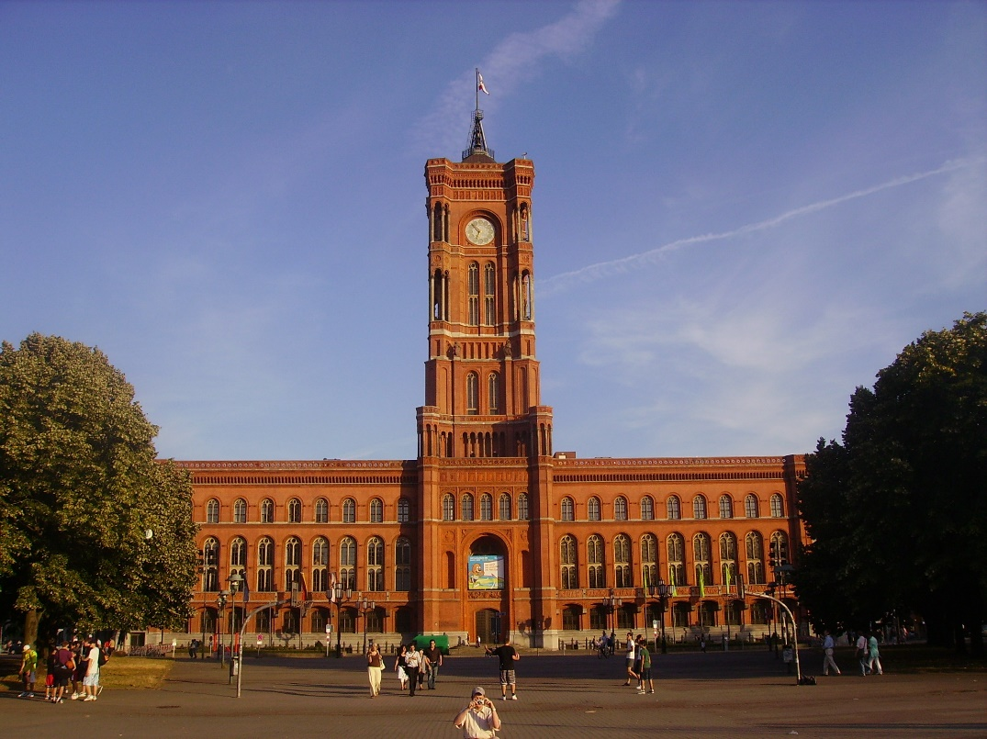
Das Rathaus
Das Schwimmbad
Das Museum
Das Hotel
Die Bank
Der Spielplatz
Das Rathaus
Der Bahnhof
Die Bushaltestelle
Das Restaurant
Der Parkplatz
Die Post
Die Apotheke
 Nummer … ist …

Slide 4
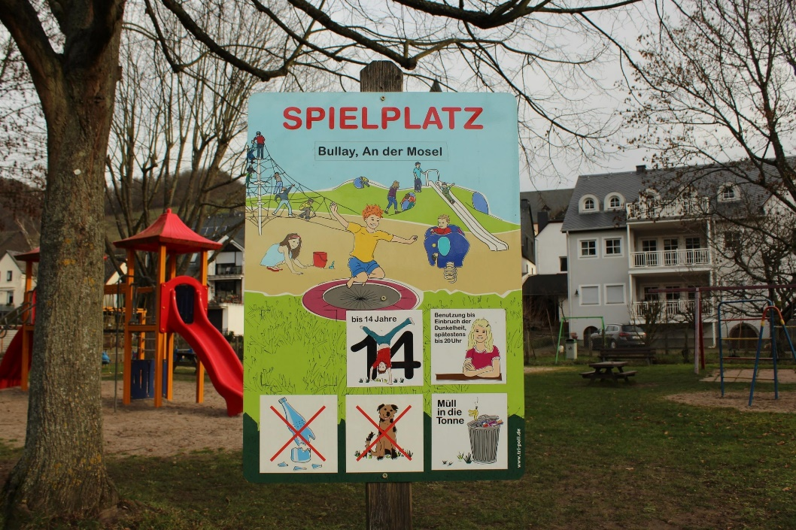
Der Spielplatz
Das Schwimmbad
Das Museum
Das Hotel
Die Bank
Der Spielplatz
Das Rathaus
Der Bahnhof
Die Bushaltestelle
Das Restaurant
Der Parkplatz
Die Post
Die Apotheke
 Nummer … ist …

Slide 5
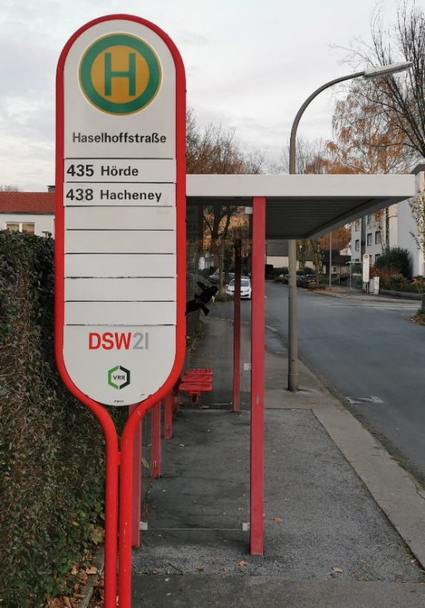
Die Bushaltestelle
Das Schwimmbad
Das Museum
Das Hotel
Die Bank
Der Spielplatz
Das Rathaus
Der Bahnhof
Die Bushaltestelle
Das Restaurant
Der Parkplatz
Die Post
Die Apotheke
 Nummer … ist …

Slide 6
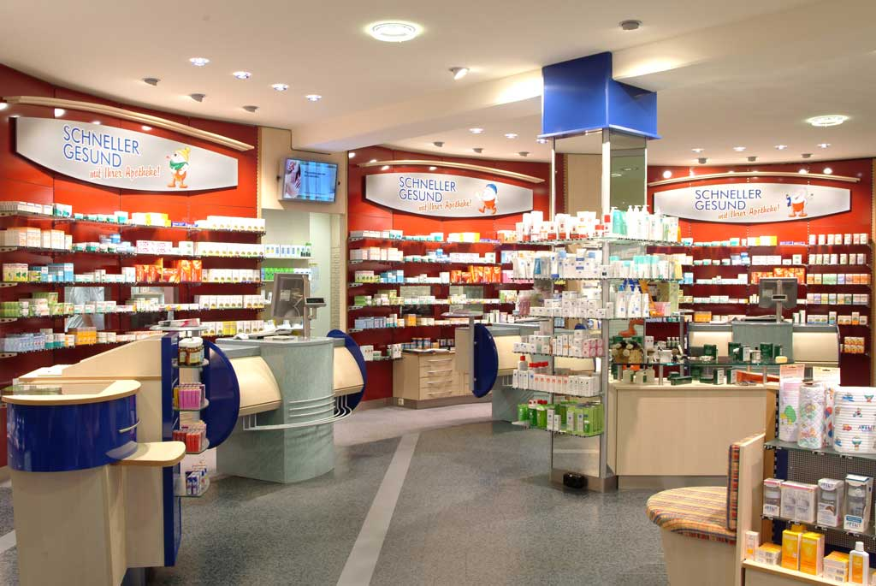
Die Apotheke
Das Schwimmbad
Das Museum
Das Hotel
Die Bank
Der Spielplatz
Das Rathaus
Der Bahnhof
Die Bushaltestelle
Das Restaurant
Der Parkplatz
Die Post
Die Apotheke
 Nummer … ist …

Slide 7
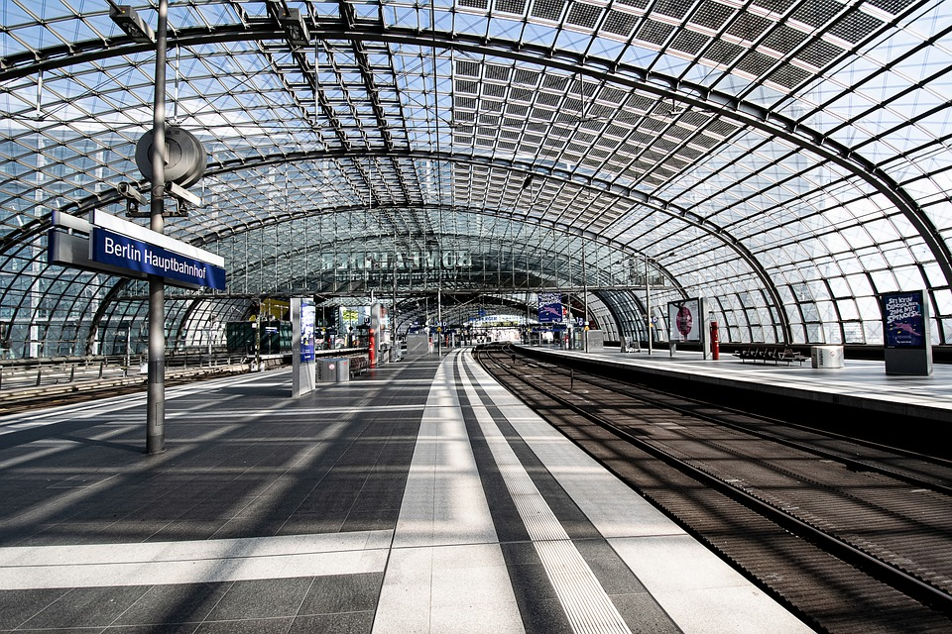
Der Bahnhof
Das Schwimmbad
Das Museum
Das Hotel
Die Bank
Der Spielplatz
Das Rathaus
Der Bahnhof
Die Bushaltestelle
Das Restaurant
Der Parkplatz
Die Post
Die Apotheke
 Nummer … ist …

Slide 8
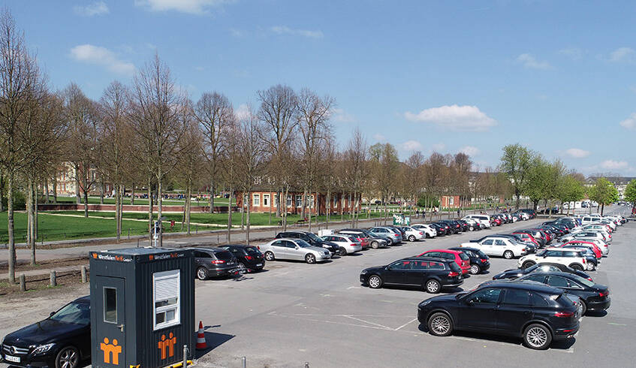
Der Parkplatz
Das Schwimmbad
Das Museum
Das Hotel
Die Bank
Der Spielplatz
Das Rathaus
Der Bahnhof
Die Bushaltestelle
Das Restaurant
Der Parkplatz
Die Post
Die Apotheke
 Nummer … ist …

Slide 9
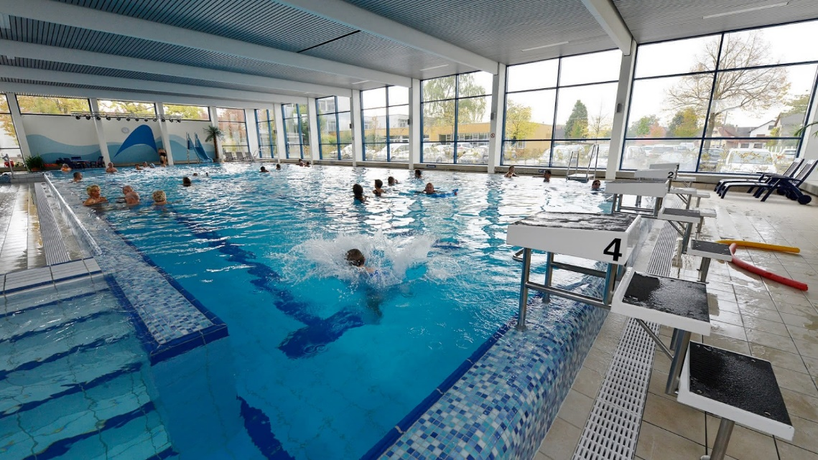
Das Schwimmbad
Das Schwimmbad
Das Museum
Das Hotel
Die Bank
Der Spielplatz
Das Rathaus
Der Bahnhof
Die Bushaltestelle
Das Restaurant
Der Parkplatz
Die Post
Die Apotheke
 Nummer … ist …

Slide 10
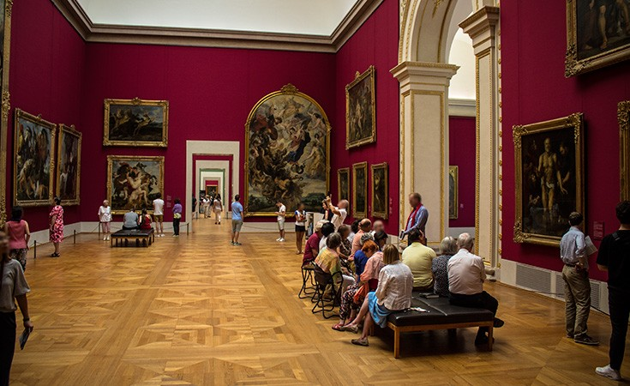
Das Museum
Das Schwimmbad
Das Museum
Das Hotel
Die Bank
Der Spielplatz
Das Rathaus
Der Bahnhof
Die Bushaltestelle
Das Restaurant
Der Parkplatz
Die Post
Die Apotheke
 Nummer … ist …

Slide 11
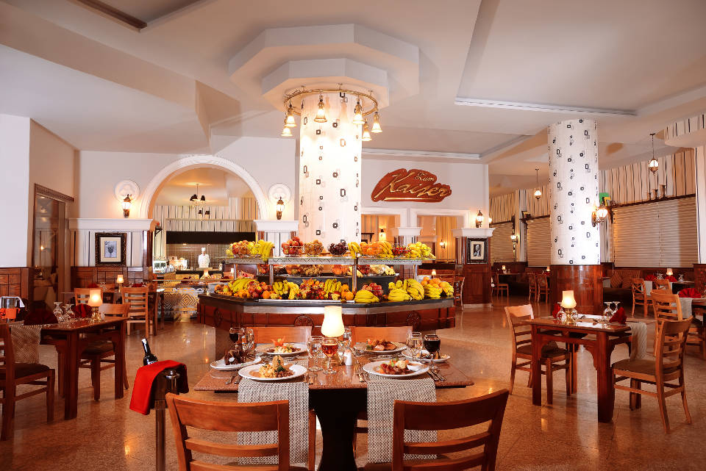
Das Restaurant
Das Schwimmbad
Das Museum
Das Hotel
Die Bank
Der Spielplatz
Das Rathaus
Der Bahnhof
Die Bushaltestelle
Das Restaurant
Der Parkplatz
Die Post
Die Apotheke
 Nummer … ist …

Slide 12
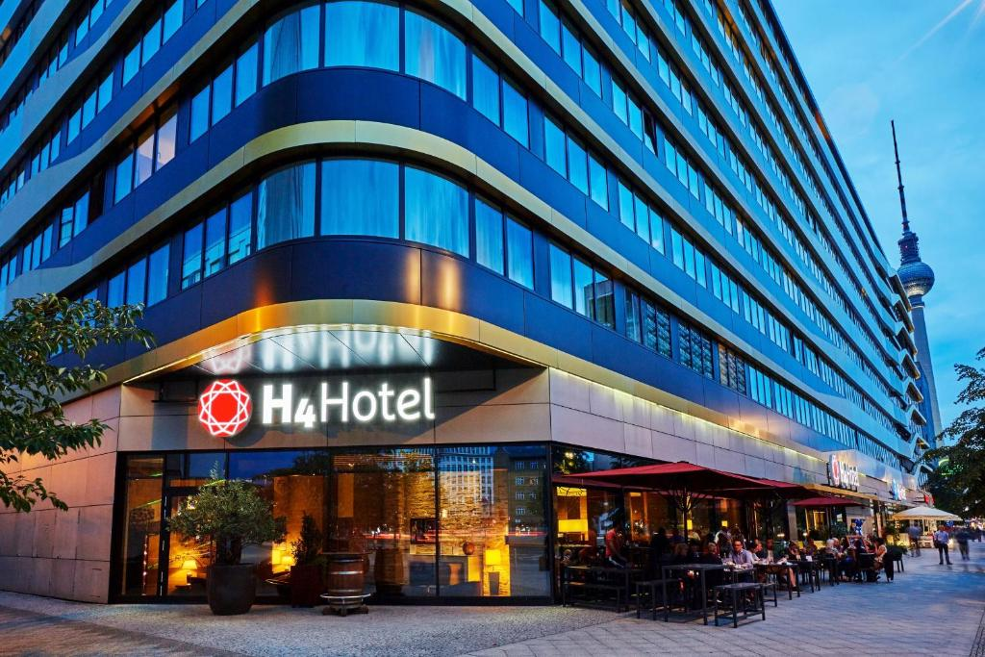
Das Hotel
Das Schwimmbad
Das Museum
Das Hotel
Die Bank
Der Spielplatz
Das Rathaus
Der Bahnhof
Die Bushaltestelle
Das Restaurant
Der Parkplatz
Die Post
Die Apotheke
 Nummer … ist …

Slide 13
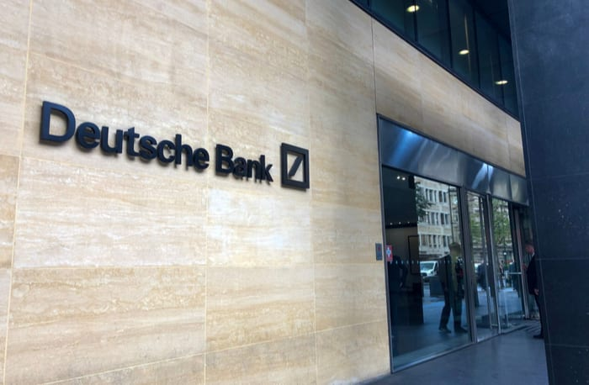
Die Bank
Das Schwimmbad
Das Museum
Das Hotel
Die Bank
Der Spielplatz
Das Rathaus
Der Bahnhof
Die Bushaltestelle
Das Restaurant
Der Parkplatz
Die Post
Die Apotheke
 Nummer … ist …

Slide 14
(Arbeitsblatt)

Slide 15
die Bank
der Bahnhof
die Post
das Hotel
der Spielplatz
die Bushaltestelle

Slide 16
das Museum
das Restaurant
der Parkplatz
das Schwimmbad
das Rathaus
die Apotheke

Slide 17
Guten Tag!
Wie komme ich zur Post?
Beethovenstraße
Geh geradeaus bis zur Bushaltestelle!
Bieg nach rechts ab
auf die Beethovenstraße!

Slide 18
Guten Tag!
Wie komme ich zur Bank?
Mozartstraße
Geh geradeaus bis zur Bushaltestelle!
Bieg nach rechts ab
auf die Mozartstraße!

Slide 19
Guten Tag!
Wie komme ich zur Apotheke?
Schubertstraße
Geh geradeaus bis zur Bushaltestelle!
Bieg nach rechts auf die Schubertstraße!

Slide 20
Guten Tag!
Wie komme ich zum Rathaus?
Bachstraße
Geh geradeaus bis zur Bushaltestelle!
Bieg nach links ab
auf die Bachstraße!

Slide 21
Guten Tag!
Wie komme ich zum Schwimmbad?
Schumannstraße
Geh geradeaus bis zur Bushaltestelle!
Bieg nach links ab
auf die Schumannstraße!

Slide 22
Guten Tag!
Wie komme ich zum Bahnhof?
Wagnerstraße
Geh geradeaus bis zur Bushaltestelle!
Bieg nach rechts ab
auf die Wagnerstraße!

Slide 23
Guten Tag!
Wie komme ich zum Spielplatz?
Weberstraße
Geh geradeaus bis zur Bushaltestelle!
Bieg nach links ab
auf die Weberstraße!

Slide 24
Je DEMANDE MON CHEMIN :
 Wie komme ich zum Bahnhof?
 Wie komme ich zum Rathaus?
 Wie komme ich zur Post?
J‘indique un CHEMIN :
Geh geradeaus! ()
(bis zur Apotheke / bis zum Parkplatz / bis zum Hotel)
Bieg nach links ab! ( )
 Bieg nach rechts ab! ( )

Slide 25
(Übungsheft Seite 62)

Slide 26
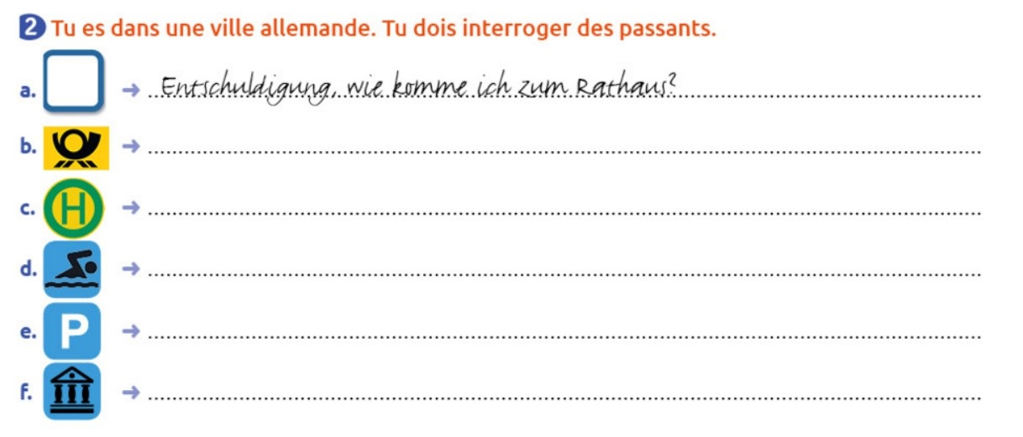
Entschuldigung, wie komme ich zur Post?
Entschuldigung, wie komme ich zur Bushaltestelle?
Entschuldigung, wie komme ich zum Schwimmbad?
Entschuldigung, wie komme ich zum Parkplatz?
Entschuldigung, wie komme ich zum Museum?

Slide 27
(Buch Seite 87)

Slide 28
r
m
r
m

